Slide 1


ANÁLISE ESTRATÉGICA
Trabalho realizado por:
Beatriz Maia
Beatriz Pinto
Daniel Cardoso
Eduardo Correia
Luis Roque
TURMA: P1 Prof. Ricardo Ferraz

Slide 2
ÍNDICE
4. ANÁLISE INTERNA
RECURSOS DA EMPRESA
RECURSOS HUMANOS
RECURSOS FINANCEIROS
RECURSOS ORGANIZACIONAIS
CUSTOS
CUSTOS FIXOS E VARIÁVEIS
ECONOMIAS DE CUSTOS
ANÁLISE DA CADEIA DE VALOR
COMPETÊNCIAS CENTRAIS
ADEQUAÇÃO ESTRATÉGICA
ANÁLISE SWOT
5. ESTRATÉGIA EMPRESARIAL
ESTRATÉGIA DE NEGÓCIO
VANTAGEM COMPETITIVA
ESTRATÉGIAS GENÉRICAS DE PORTER
ESTRATÉGIA CORPORATIVA
ESTRATÉGIAS DE EXPANSÃO DE ATIVIDADES
ESTRATÉGIAS DE DIVERSIFICAÇÃO
MATRIZ BCG
ESTRATÉGIAS DE REESTRUTURAÇÃO
A EMPRESA
VISÃO, MISSÃO, OBJETIVOS
ANÁLISE EXTERNA
MEIO ENVOLVENTE CONTEXTUAL
ANÁLISE PEST
MEIO ENVOLVENTE TRANSACIONAL
CLIENTES, FORNECEDORES, CONCORRENTES, COMUNIDADE EM GERAL
ATRATIVIDADE DA INDÚSTRIA
MODELO DAS 5 FORÇAS DE PORTER
ESTRUTURA DA INDÚSTRIA
FATORES CRÍTICOS DE SUCESSO

Slide 3
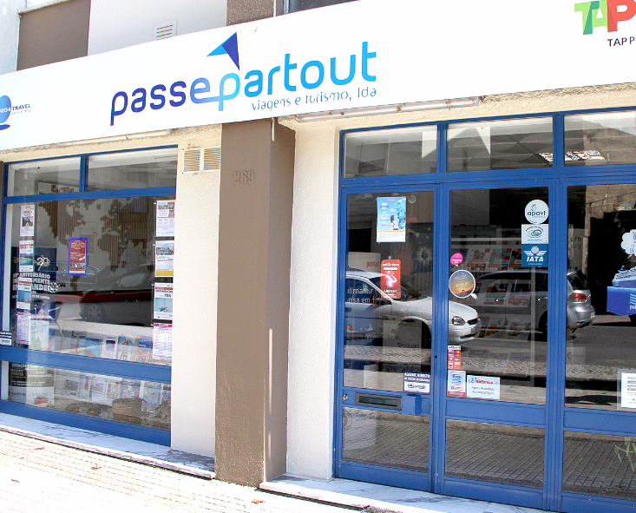
A EMPRESA
A Passepartout, é um grupo experiente e dinâmico, líder nos serviços de Viagens e Turismo na região centro de Portugal, com o Registo Nacional de Agências de Viagem e Turismo e membro da IATA (International Air transport Association).
A Passepartout, dispõe de balcões em Coimbra, Anadia e Aveiro.

Slide 4
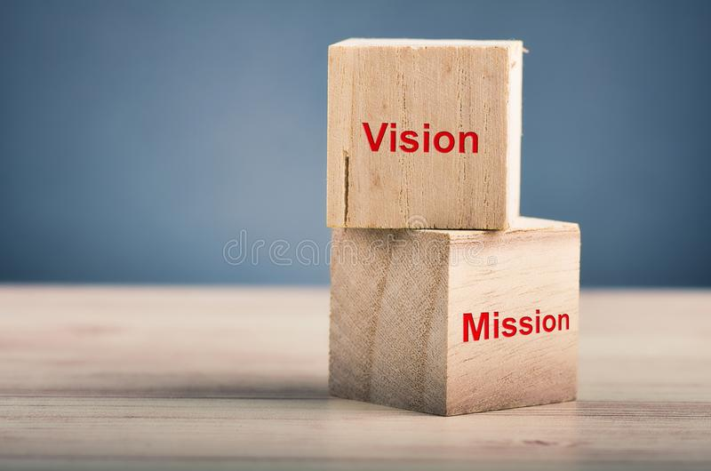
VISÃO, MISSÃO, OBJETIVOS

Slide 5

VISÃO EMPRESA
A visão da Passepartout baseia-se em obter uma boa posição de uma forma eficiente na sua área de negócio de modo a tornar-se um exemplo na prestação de serviços da área do turismo de uma forma geral, de modo a potenciar respostas positivas para os seus clientes.
MISSÃO DA EMPRESA
A missão da Passepartout é agenciar e providenciar serviços de turismo e viagens, com o objetivo de ser uma Empresa de Turismo de prestígio, reconhecida em Portugal, tentando sempre pôr em prática o seu plano de ação, de modo a beneficiar os seus colaboradores, investidores e os seus clientes.

Slide 6



OBJETIVOS
t
OBJETIVOS ESTRATÉGICOS
Investir na área da aviação de uma forma geral (ao vender bilhetes para outras agências);
Investir na área dos congressos científicos e eventos.
OBJETIVOS TÁTICOS E OPERACIONAIS
Negociação de preços com os grupos económicos e empresariais, nomeadamente na área da aviação e da hotelaria;
Formação dos colaboradores.
OBJETIVOS FINANCEIROS
Alcançar um volume de vendas de 4M€ até 2022;
Otimizar a estrutura cooperativa;
Racionalizar as tarefas executivas;
Negociações eficientes e eficazes com as entidades bancárias.
OBJETIVOS NÃO FINANCEIROS
Ter a maior diversidade de serviços do mercado;
Aumentar a notoriedade da empresa a nível nacional
Aumentar a frequência de introdução de novos serviços para 4 vezes anualmente até ao fim de 2022.

Slide 7

ANÁLISE EXTERNA

Slide 8

MEIO ENVOLVENTE CONTEXTUAL
ANÁLISE PEST

Slide 9
ANÁLISE PEST
CONTEXTO | TENDÊNCIAS | IMPACTO POSITIVO | IMPACTO NEUTRO | IMPACTO NEGATIVO
POLÍTICO-LEGAL | 1- Instabilidade política a nível mundial 2- Restrições de viagens 3- Fronteiras abertas | 3- Mais fácil viajar para outros países |  | 1- Ambiente de conflito e pânico (ex: Brexit) 2- Menor número de turistas
ECONÓMICO | 1- Recessão econômica 2- Aumento do desemprego 3-Diminuição do PIB |  |  | 1/2- Diminui a capacidade financeira que as pessoas/famílias têm para viajar. 3- Diminuição do poder de investimento por parte das empresas
SOCIOCULTURAL | 1- Aumento da preocupação com a saúde 2- Aceitação racial 3- Pressão das redes sociais | 1- Aumento da oferta dos seguros de saúde 2- Viajar torna-se uma experiência mais agradável 3- Com a presença das redes sociais os indivíduos têm um constante desejo de “impressionar”
TECNOLÓGICO | 1- Utilização crescente das novas tecnologias por parte das empresas. 2- Trabalho em rede/partilha de sistemas de informação. 3- Melhores transportes | 1- Facilita a comunicação entre clientes, fornecedores e empresa 2- Permite uma maior comodidade para os colaboradores 3- Mais opções de transporte do que nunca

Slide 10


MEIO ENVOLVENTE TRANSACIONAL
CLIENTES, FORNECEDORES, CONCORRENTES, COMUNIDADE EM GERAL

Slide 11



CLIENTES
QUEM SÃO OS CLIENTES?
Existem dois tipos de clientes: o cidadão e as empresas.
A empresa tem clientes de todas as idades, não existindo uma faixa etária em específico.
As empresas dividem-se em estatais (Institutos Politécnicos, câmara municipal de Anadia e Coimbra e AIRC) e empresas não estatais (Lusovini, Fecocivil e Motofil).
QUANDO E PORQUE É QUE PROCURAM?
Para férias em família - Famílias/casais maioritariamente, procuram os serviços em ocasião de "férias", seja no inverno ou no verão, para poderem ir descansar e aproveitar o tempo com família e amigos
Para excursões ou viagens de grupo – Onde participam maioritariamente idosos e pode não haver ocasião em específico. Além disso existem viagens a nível académico, normalmente de âmbito desportivo.
Para viagens de negócios- Muitas vezes associadas a novas oportunidades do cliente em expandir o negócio ou estabelecer parcerias.
ONDE E COMO?
Loja física ou online através do site

Slide 12



PRINCIPAIS CONCORRENTES

Slide 13

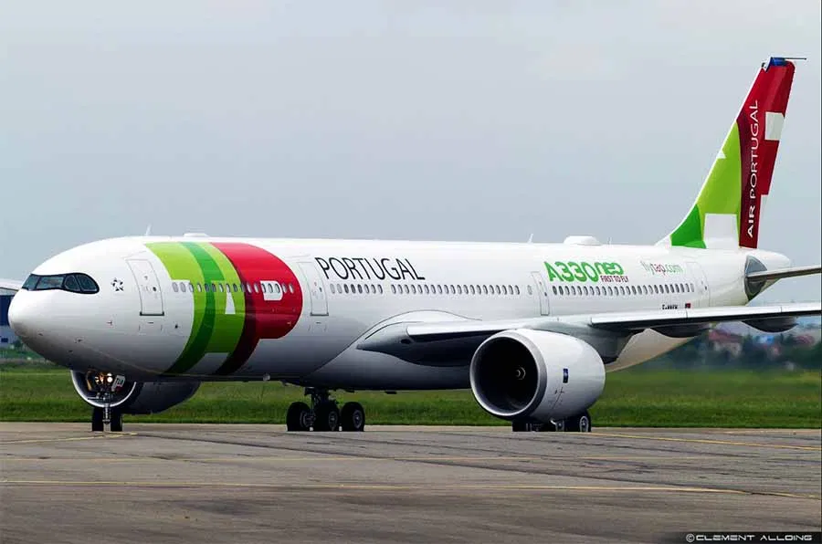
FORNECEDORES
Os fornecedores de turismo são operadores de hotéis e companhias aéreas.
Companhias aéreas mais vendidas:
1-TAP
2- British airways/ Iberia
3- Air France/ KLM
Operadores turísticos:
1- Nortravel
2- Soltur
a
nário importante

Slide 14


COMUNIDADE EM GERAL
Coimbra, local onde a sede está localizada, tem se mostrado cada vez mais interessada no que diz respeito ao turismo, existindo uma vasta quantidade de empresas/entidades que investem nesta área.
Na atual conjuntura, a atuação dos agentes envolvidos passou a ser feita na sua maioria através da utilização das novas tecnologias.

Slide 15
ATRATIVIDADE DA INDÚSTRIA
MODELO DAS 5 FORÇAS DE PORTER

Slide 16
MODELO DAS 5 FORÇAS DE PORTER
POTENCIAL DE NOVAS ENTRADAS | Os investimentos iniciais na indústria do Turismo criam uma barreira para a entrada, mas certas barreiras para entrar no mercado turístico são reduzidas pela internet. A presença em muitos meios de comunicação eficientes reduz um pouco os custos de marketing inicial, e dá aos novos concorrentes o acesso aos potenciais fornecedores e aos recursos de empresas já estabelecidas. Uma barreira vital é a diferenciação. Uma empresa que se diferencie com sucesso pela localização, atendimento, comodidades ou outras qualidades tem o maior potencial para atrair e manter os clientes. Conclusão: Médio
PRESSÃO DE PRODUTOS SUBSTITUTOS | No setor de Turismo, geralmente há maiores chances de iniciar um novo negócio e progredir com sucesso. As empresas aparecem em todas as faixas de preço, com variações nos níveis de serviço e nas comodidades. O desafio constante será sempre fazer com que os clientes escolham os serviços da empresa em vez do concorrente. Com os avanços tecnológicos, a internet torna o mercado global mais eficiente, expandindo o tamanho do mercado potencial e aparecendo novas ameaças de substituição. Dada a potência desta indústria, um excelente plano estratégico é vital. Uma outra ameaça é que outra cadeia de empresas pode corroer a base de clientes de uma empresa com uma abordagem recém-formulada na internet ou a campanha de marketing. Conclusão: Médio
PODER NEGOCIAL DOS FORNECEDORES | Esta é uma ameaça substancial na indústria do Turismo devido ao baixo número de fornecedores e elevado número de clientes. O poder de negociação dos fornecedores é vital para as empresas por dependerem totalmente destes para o seu negócio funcionar na perfeição e assim conseguirem criar experiências excelentes e excecionais à sua base de clientes. Conclusão: Alta

Slide 17
MODELO DAS 5 FORÇAS DE PORTER
PODER NEGOCIAL DOS CLIENTES | Tornou-se muito simples para os consumidores pesquisar online sobre a empresa que oferece os melhores serviços. Os consumidores já não precisam da ajuda dos agentes de viagens, dos consultores de viagens corporativas ou de intermediários para determinar onde podem obter os seus serviços. Os turistas, principais consumidores da indústria do turismo, estão cada vez mais aptos para utilizarem os avanços tecnológicos nos meios de comunicação como a internet, para aumentar o seu poder de negociação. O aumento deste poder por parte dos consumidores permite-lhes encontrar sites de empresas para negociar as melhores ofertas. Numa outra vertente do mercado, no qual o foco são empresas, congressos e eventos, já existe uma maior necessidade de acompanhamento por parte dos agentes de viagem, que faz com que o seu poder negocial baixe. Conclusão: Média
RIVALIDADE ENTRE CONCORRENTES ATUAIS | A rivalidade entre os concorrentes na indústria do Turismo é elevada. Os empresários tendem a procurar os melhores preços para a melhor experiência e a tendência é reduzir os preços a um nível competitivo. Esta indústria abrange uma ampla área para que o mercado seja ampliado, o que aumenta o número de concorrentes. Por exemplo, alguém que quer passar o dia num local histórico pode facilmente escolher uma empresa de turismo na cidade vizinha se as comodidades ou os preços forem mais baixos. Os custos variáveis e fixos podem ser diferentes nas áreas em que o estilo de vida é mais caro. Conclusão: média
CONCLUSÃO FINAL | Atratividade Média

Slide 18

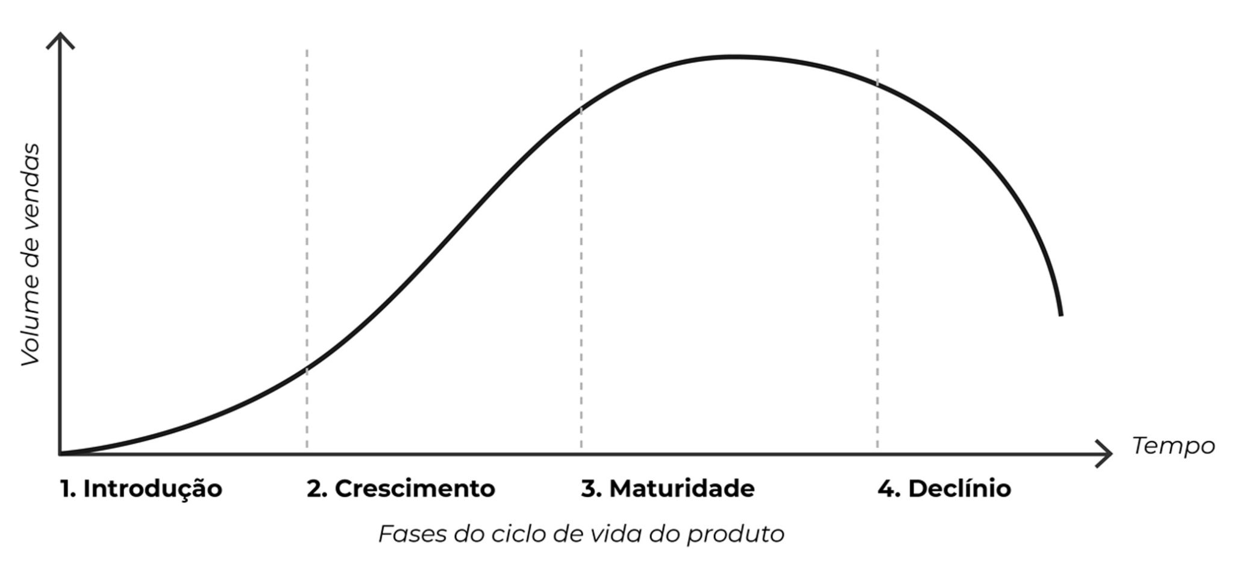
ESTRUTURA DA INDÚSTRIA
CICLO DE VIDA DA INDÚSTRIA
A INDÚSTRIA ENCONTRA-SE NUMA FASE DE MATURIDADE
A empresa foi fundada a 24 de junho de 1993, tendo 27 anos de existência;
A empresa foi reconhecida ao longo destes anos com alguns galardões;
Tem uma boa posição num mercado fortemente concorrencial e em grande expansão.

Slide 19

ESTRUTURA DA INDÚSTRIA
TIPO DE INDÚSTRIA
INDÚSTRIA FRAGMENTADA
As barreiras de entrada na indústria são pouco significativas;
Ausência de vantagem de tamanho em transações com compradores ou fornecedores;
Muita competitividade e elevado número de empresas;
Nenhuma companhia possui uma parcela suficiente no mercado, não existindo nenhuma que possa influenciar fortemente o resultado da indústria.

Slide 20

FATORES CRÍTICOS DE SUCESSO
INDÚSTRIA | FATORES-CHAVE DE COMPRA | FATORES DE COMPETIÇÃO
TURISMO | Preço Comodidades (ex::pagamento em prestações) Variedade dos serviços Atendimento personalizado Localização | Atividades promocionais Preço Comodidades Diferenciação dos serviços Fidelizar Clientes
Fatores-chave de compra: Para o cliente, o atendimento personalizado é algo muito importante assim como a localização, sendo de fácil acesso para clientes que vivem perto dos pontos onde a empresa está localizadas.
A variedade dos serviços também é algo a que o cliente dá valor pois têm mais opções de escolha de acordo com as suas necessidades. O preço é algo que pode também colocar a empresa em vantagem em relação a outra aos olhos do cliente.
Fatores de competição: Uma empresa neste setor compete com outras através de fatores como o preço dos serviços, a sua diferenciação, as atividades promocionais que estas oferecem além da fidelização de clientes que é obtida muitas vezes através de boas experiências anteriores com a empresa.

Slide 21

ANÁLISE INTERNA

Slide 22




RECURSOS DA EMPRESA
RECURSOS HUMANOS
RECURSOS HUMANOS
RECURSOS FINANCEIROS
RECURSOS ORGANIZACIONAIS

Slide 23
RECURSOS DA EMPRESA
RECURSOS HUMANOS
TRABALHADORES: 12
QUALIFICAÇÕES DOS TRABALHADORES:
- Trabalhadores com licenciatura: 9
- Trabalhadores com ensino secundário: 3
GRAU DE MOTIVAÇÃO E EMPENHO:
- Numa classificação de 1 a 5, todos estão a 4
Todos os trabalhadores estão qualificados com cursos específicos para exercer com eficiência as tarefas que lhes são confiadas no âmbito do turismo e eventos empresariais.
RECUSOS FINANCEIROS
RECURSOS ORGANIZACIONAIS

Slide 24
RECURSOS DA EMPRESA
RECURSOS HUMANOS
RECURSOS HUMANOS
RECURSOS FINANCEIROS
A empresa apresenta uma boa situação financeira:
CAPITAL SOCIAL: 300000 €, dividido por cotas;
LIQUIDEZ DA EMPRESA: 45%;
A empresa não apresenta nenhuma dívida fiscal.
RECURSOS ORGANIZACIONAIS

Slide 25

RECURSOS DA EMPRESA
RECURSOS HUMANOS
RECURSOS HUMANOS
RECURSOS FINANCEIROS
RECURSOS ORGANIZACIONAIS
É uma empresa com uma organização vertical, com os seus quadros devidamente qualificados para as tarefas a desempenhar. A empresa ocupa no seu escopo um primeiro lugar em vendas e share de mercado, tem uma notoriedade e reputação de primeiro plano, tanto junto dos seus parceiros como dos seus clientes, sendo respeitada com grande confiança em termos gerais.
Tem um sistema de informação atualizado com as mais atuais técnicas e processos organizativos no seu âmbito.

Slide 26

CUSTOS
CUSTOS FIXOS E VARIÁVEIS

Slide 27

CUSTOS VARIÁVEIS
Um custo variável que a empresa apresenta são as campanhas publicitárias, embora estas não sejam realizadas com muita frequência devido à existência de um número considerável de clientes fixos.
Não é uma empresa de produção, mas sim de prestação de serviços sendo que este tipo de custos estão maioritariamente incluídos nos custos fixos.
Os preços estipulados pelos fornecedores por exemplo, também estão enquadrados dentro desses custos.

Slide 28

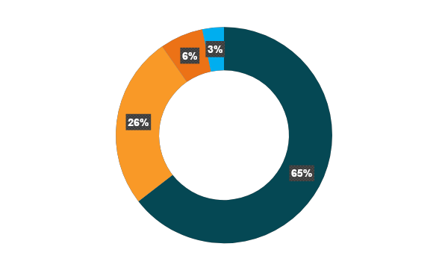
CUSTOS FIXOS
RENDAS
2.000€
IMPOSTOS
8.000€
ÁGUA, LUZ, COMUNICAÇÕES
1.000€
SALÁRIOS
20.000€

Slide 29



CUSTOS
ECONOMIAS DE CUSTOS
ECONOMIA DE EXPERIÊNCIA
A experiência adquirida ao longo das mais de 2 décadas de existência da empresa no mercado do turismo permite-lhe reduzir os custos junto dos fornecedores através de melhores negociações, possíveis devido à grande notoriedade e prestígio adquiridos pela empresa a nível nacional nos últimos anos. Além disso existe uma crescente aposta na formação dos trabalhadores tornando-os mais eficientes nas suas tarefas.

Slide 30


ANÁLISE DA CADEIA DE VALOR
ATIVIDADES DE SUPORTE
Pagamentos dos salários dos funcionários;
Formação e contratação de trabalhadores;
Gestão financeira e administrativa de toda a empresa e das suas sedes;
Estudos de mercado.
ATIVIDADES PRIMÁRIAS
Apoio aos clientes;
Publicidade aos serviços fornecidos, presença na Web;
Criação de catálogos e panfletos para distribuir nas sedes da agência;
Serviço pós-venda oferecido aos clientes (ex: assegurar o apoio necessário nas suas deslocações);
Criação de possíveis promoções, estabelecendo os preços para os diferentes pacotes e venda dos mesmos.
Logística de inputs, Operações, Logística de Outputs, Marketing, vendas e serviços
Infraestruturas da empresa, Recursos Humanos, Desenvolvimento tecnológico e compras

Slide 31

COMPETÊNCIAS CENTRAIS
OS PONTOS FORTES
OS PONTOS FRACOS
Rapidez na resposta;
Atendimento personalizado;
Preços concorrenciais;
Grande variedade de serviços.
Localização;
Dimensão a nível nacional.

Slide 32
COMPETÊNCIAS CENTRAIS
Eficiência;
Atendimento personalizado;
Excelente relação com os clientes;
preocupação ambiental e responsabilidade Social;
Integração no maior grupo de agências de viagens português.

Slide 33
ADEQUAÇÃO ESTRATÉGICA
A Passepartout é uma empresa que se encontra bem-adaptada estrategicamente no seu setor devido às competências centrais estarem alinhadas com os fatores críticos de sucesso deste tipo de negócio:
Conhecimento do mercado;
Atendimento ao público;
Parcerias;
Reputação da organização;
Analisando o slide anterior, a empresa apresenta alto nível de eficiência devido ao seu conhecimento do mercado entregando os seus serviços mais eficientemente.
Tendo como um dos fatores críticos de sucesso na indústria o atendimento ao público, a empresa destaca-se por ter um atendimento personalizado aumentando assim o seu grau de adequação estratégica.
A empresa tem sempre como critério de escolha dos seus parceiros, organizações que sigam os seus princípios de preocupação ambiental e responsabilidade social.
A empresa tem já uma boa reputação por estar integrada num dos maiores grupos de agências de viagens português.

Slide 34
ANÁLISE SWOT
 | STRENGHTS (FORÇAS) | WEAKNESSES (FRAQUEZAS)
PassePartout - Análise SWOT | Eficiência; Rapidez na resposta; Atendimento personalizado; Preços concorrenciais; Integração no maior grupo de agências de viagens português; | Localização; Dimensão a nível nacional; Facilidade da oferta de serviços semelhantes pela concorrência;
OPPORTUNITIES (OPORTUNIDADES) | SO – STRATEGIES (FORÇAS-OPORTUNIDADES) | WO – STRATEGIES (FRAQUEZAS - OPORTUNIDADES)
Aumento do comércio aéreo; Aumento dos eventos empresariais, Aumento dos congressos científicos; | Fazer acordos com colaboração com as companhias aéreas; Marketing junto das empresas de eventos; Marketing das entidades organizadoras de congressos científicos; | Investimento e formação;
THREATS (AMEAÇAS) | ST – STRATEGIES (FORÇAS - AMEAÇAS) | WT – STRATEGIES (FRAQUEZAS - AMEAÇAS)
Pandemias como a atual; Crise económica; Localização; Forte Concorrência; | Investimento e formação; Atividades promocionais; | Formação ; Criação de mais sedes em mais localizações;

Slide 35

ESTRATÉGIA EMPRESARIAL

Slide 36

ESTRATÉGIA EMPRESARIAL
ESTRATÉGIA DE NEGÓCIO
A empresa como acionista de um grande grupo de viagens, que lhe permite obter melhores preços de aquisição junto dos grandes operadores, pretende competir de modo a oferecer os melhores preços aos seus clientes. Isto permite que a empresa tenha um retorno acima da média, defendendo-a contra a rivalidade dos concorrentes.
A Passepartout atua com eficiência e rapidez na resposta oferecendo um atendimento personalizado aos seus clientes. Essa estratégia cria lealdade dos consumidores à empresa, o que pode colocá-la numa melhor posição no setor.
.

Slide 37

ESTRATÉGIA DE NEGÓCIO
VANTAGEM COMPETITIVA

Slide 38
VANTAGEM COMPETITIVA
ESTRATÉGIAS GENÉRICAS DE PORTER
Segundo Porter 1980 existem duas fontes de vantagem competitiva:
• Custo;
• Diferenciação;
A empresa analisada tenta obter como principal vantagem o custo do seus serviços, apesar de também se tentar diferenciar com um serviço personalizado para cada cliente individual.

Slide 39

ESTRATÉGIA CORPORATIVA
ESTRATÉGIAS DE EXPANSÃO DE ATIVIDADES, ESTRATÉGIA DE DIVERSIFICAÇÃO, ESTRATÉGIAS DE REESTRUTURAÇÃO

Slide 40
ESTRATÉGIA CORPORATIVA
ESTRATÉGIAS DE EXPANSÃO
A EMPRESA RECORRE A 2 ESTRATÉGIAS:
Estratégia de penetração no mercado: Querendo crescer ainda mais e procurando aumentar o volume das vendas dos seus serviços no mercado em que já se encontra, principalmente na região centro;
Estratégia de extensão do mercado: A Passepartout pretende criar delegações fora do seu local/sede de modo a atingir outros mercados.

Slide 41
ESTRATÉGIA DE DIVERSIFICAÇÃO
MATRIZ BCG
Estrelas | Dilemas
Vacas Leiteiras | Pesos Mortos
Pacote turístico
Grupos fechados
e congressos
ALTA
TAXA DE CRESCIMENTO DA INDÚSTRIA
TAXA MÉDIA
Passagens Aéreas
BAIXA
Turismo Sénior
ALTA
BAIXA
QUOTA DE MERCADO RELATIVA

Slide 42
ESTRATÉGIA CORPORATIVA
ESTRATÉGIAS DE REESTRUTURAÇÃO
Por enquanto a empresa não recorreu a nenhuma estratégia de reestruturação que visasse despedimentos, mantendo se numa grande expectativa quanto ao que ocorrera com o COVID-19.
Por outro lado a empresa entende que o mercado onde se insere tem futuro e por isso mantém uma esperança ponderada que esta situação de crise se resolva durante o ano de 2021, prevendo um excelente resultado no ano de 2022.

Slide 43
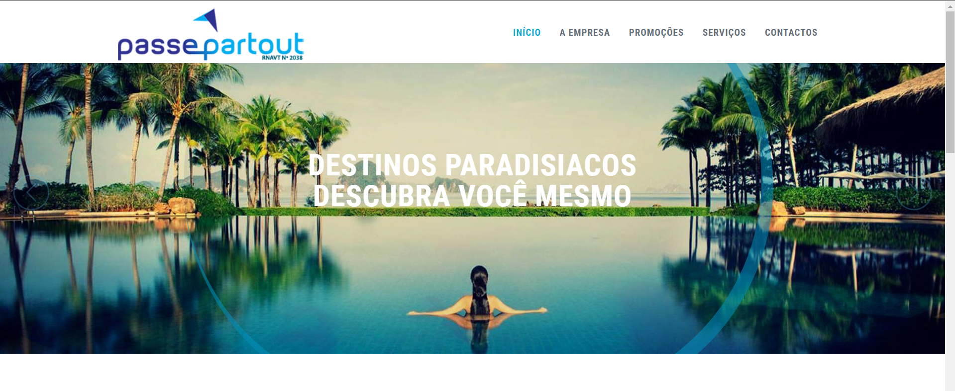



Sara Melo
melo@example.com
678-555-0100
TRABALHO REALIZADO POR:
BEATRIZ MAIA a2020128841
BEATRIZ PINTO a2020144095
DANIEL CARDOSO a2019144723
EDUARDO CORREIA a2020139576
LUIS ROQUE a2020131925
OBRIGADO PELA VOSSA ATENÇÃO

